Slide 1
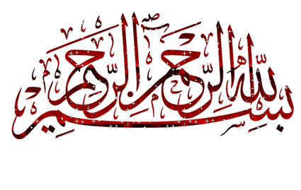

Slide 2
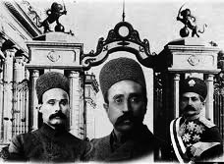
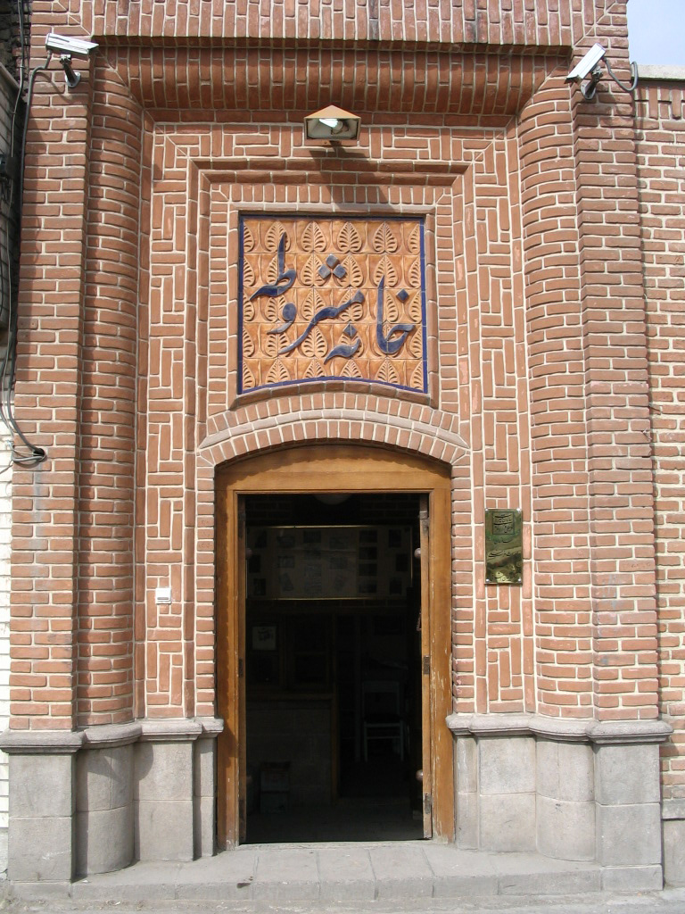
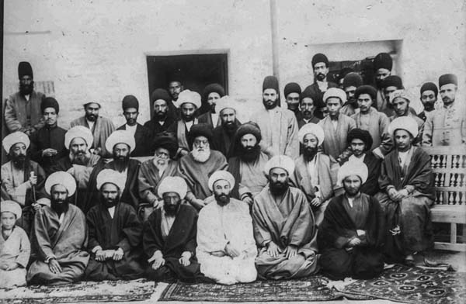
انقلاب مشروطیت؛ موانع و مشکلات

Slide 3
انقلاب مشروطیت جنبشی سیاسی- اجتماعی بود که در دورۀ حکومت مظفرالدین شاه در ایران رخ داد.
پادشاهی استبدادی
پادشاهی مشروطه
نظام جایگزین نظام شد.
حکومتی که در آن پادشاه از قدرت و اختیارات فراوانی برخوردار است و بر اساس میل و ارادۀ خود حکومت می کند. ادارۀ کشور تابع هیچ قانونی نیست و خواست پادشاه حکم قانون را دارد.
نوعی از حکومت که در آن قدرت و اختیارات پادشاه بر اساس قانون محدود می شود و ادارۀ کشور در اختیار نهادهایی مانند مجلس شورا و هیئت وزیران ( دولت) قرار می گیرد.

Slide 4
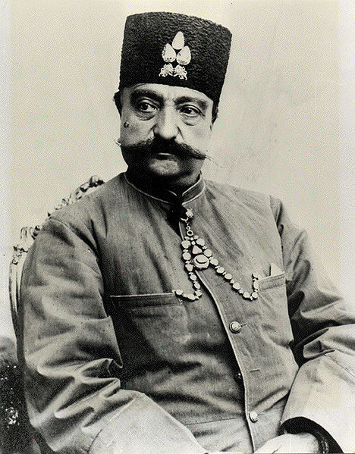
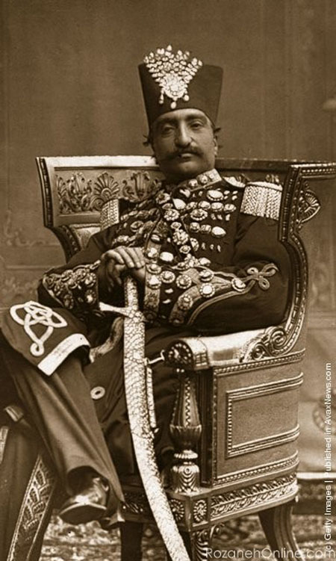
ناصرالدین شاه قاجار

Slide 5
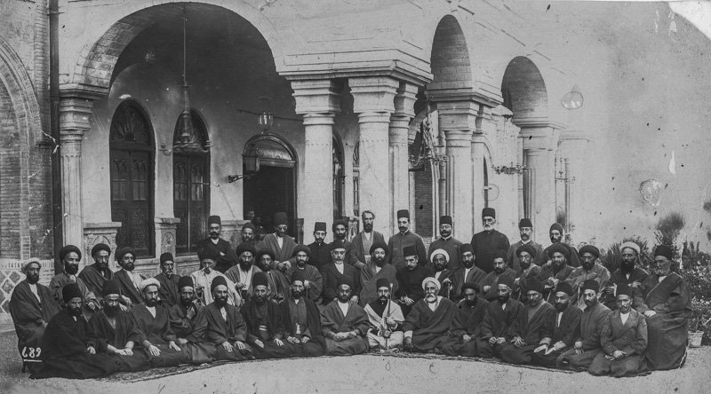
نمایندگان مجلس شورای ملی در اوایل عصر مشروطه

Slide 6
چرا انقلاب مشروطه به وقوع پیوست؟
زمینه های سیاسی و اقتصادی
زمینه های فکری و فرهنگی
زمینه های خارجی
زمینه های داخلی

Slide 7
زمینه های سیاسی و اقتصادی
جدا شدن سرزمین های بسیار از خاک ایران به دلیل عقب ماندگی ایران و ناتوانی حکومت قاجار در برابر روسیه و انگلیس
واگذاری امتیازهای بسیار به انگلیسی ها و روس ها
ضربۀ شدید به صنعت، کشاورزی و بازرگانی
تسلط بیگانگان بر منابع ثروت اقتصادی کشور
افزایش شدت فقر عمومی در اثر سخت گیری و بی رحم مأموران مالیاتی
گسترش بیکاری در سراسر کشور
مردم ایران ضعف و بی کفایتی حکومت قاجار را علت اصلی این مسائل و مشکلات می دانستند.

Slide 8
زمینه های فکری و فرهنگی
زمینه های داخلی
آموزه های دین اسلام و مذهب شیعه مردم را به مبارزه با ظلم و تلاش برای برقراری عدالت فرا می خواند.
مردم مسلمان ایران با درس گرفتن از قیام امام حسین (ع) و واقعۀ کربلا، همواره آماده بودند که در برابر ظلم و بی عدالتی بایستند.

Slide 9
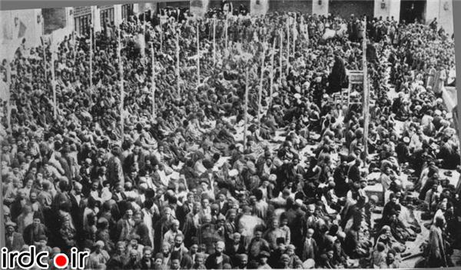
عزاداری ماه محرم در دورۀ قاجار

Slide 10
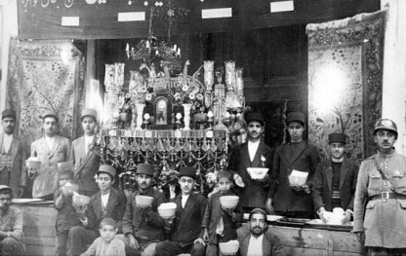
عزاداری ماه محرم در دورۀ قاجار

Slide 11
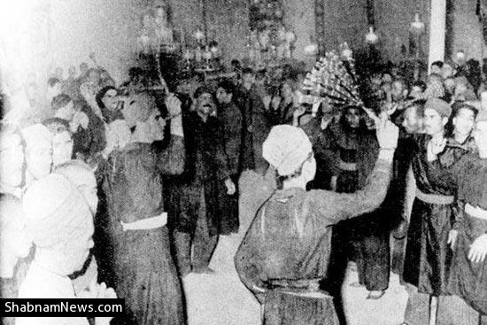
عزاداری ماه محرم در دورۀ قاجار

Slide 12
زمینه های فکری و فرهنگی
زمینه های خارجی
آشنایی ایرانیان با افکار و دستاوردهای تمدن جدید اروپا
وقوع انقلاب کبیر فرانسه همزمان با تأسیس حکومت قاجار
گسترش اندیشۀ آزادی خواهی و حکومت مشروطه در سراسر اروپا

Slide 13
عده ای از ایرانیان که با کنجکاوی در جست و جوی دلایل عقب ماندگی ایران و پیشرفت کشورهای اروپایی بودند، متوجه نظام مشروطه و حکومت قانونمند در آن کشورها شدند.
آنان به این نتیجه رسیدند که ایران نیز با داشتن حکومت مشروطه می تواند در مسیر پیشرفت و ترقی قرار بگیرد.
این عده که اغلب تحصیل کردگان اروپا و دارالفنون بودند، به روشنفکران معروف شدند.
آنان تلاش می کردند تا از طریق کتاب و روزنامه، مردم را با محاسن حکومت قانون ( حکومت مشروطه) و معایب حکومت استبدادی آشنا کنند.

Slide 14
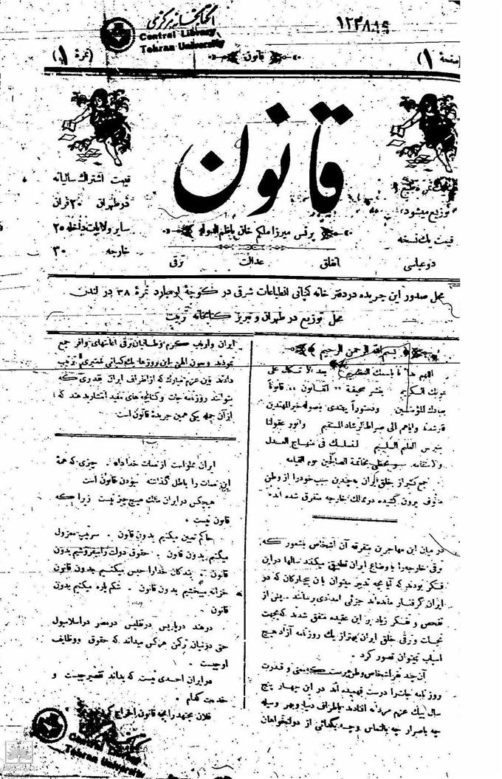
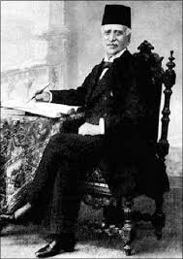
میرزا ملکم خان ( ناظم الدوله )، ناشر روزنامۀ قانون

Slide 15
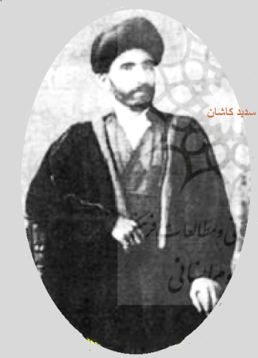
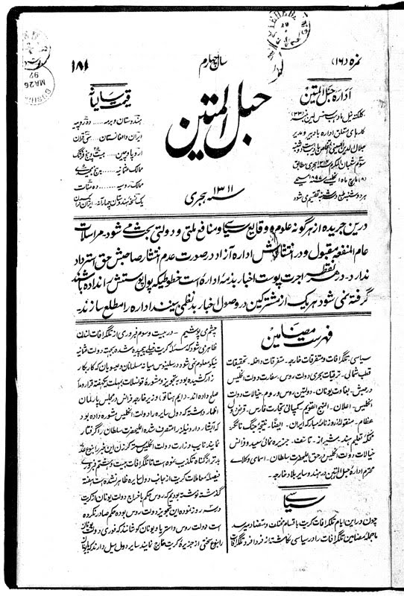
سید جلال الدین کاشانی
( مؤیدالاسلام)، ناشر روزنامۀ حبل المتین

Slide 16
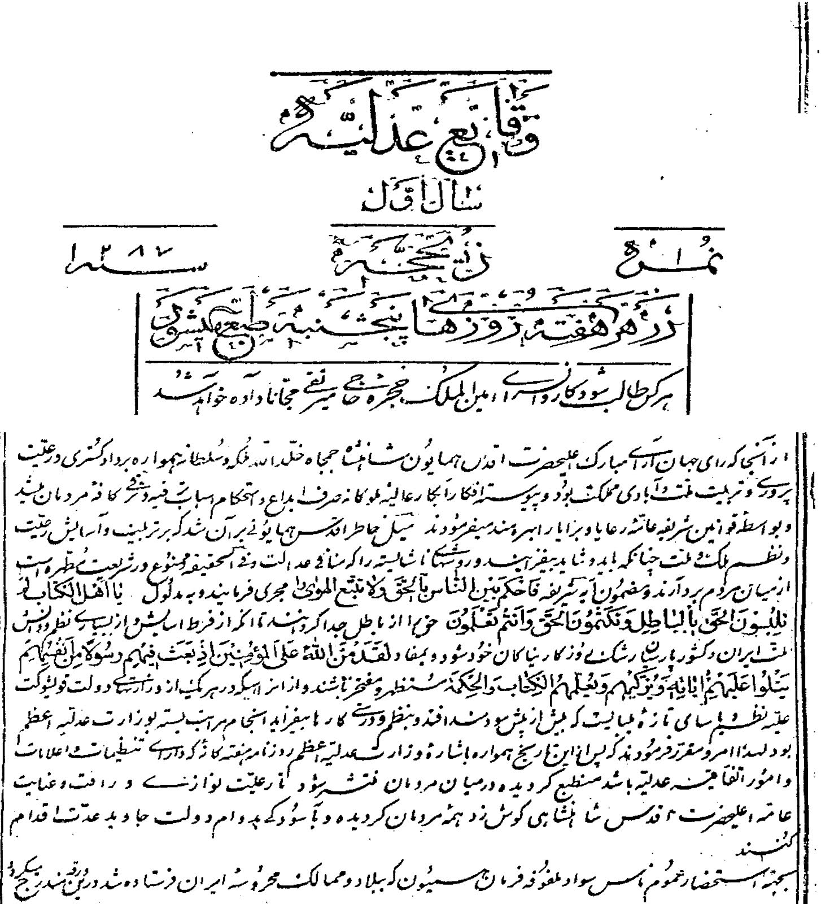
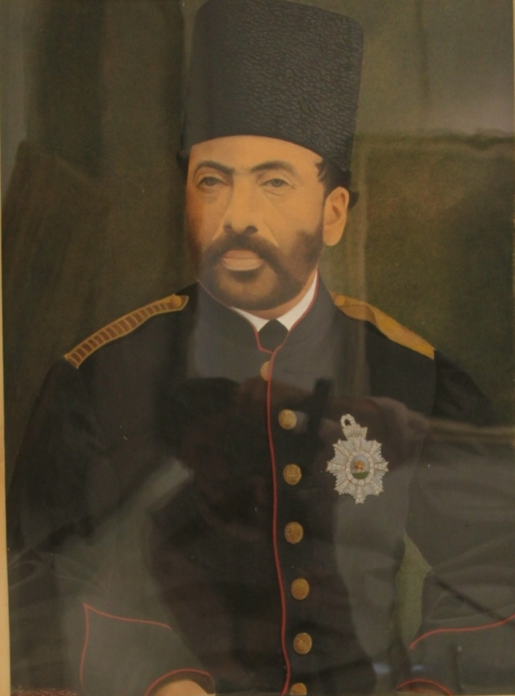
میرزا حسین خان سپهسالار
ناشر روزنامۀ وقایع عدلیه

Slide 17
انقلاب مشروطه چگونه رخ داد؟
موفقیت نهضت تنباکو و در پی آن، قتل ناصرالدین شاه به دست میرزا رضا کرمانی، انگیزه و ارادۀ مردم را برای مبارزه با استبداد و سلطۀ خارجی دو چندان کرد.
مظفرالدین شاه فرمانروایی نرم خو و ناتوان بود.
سوء استفاده و ستمگری مأموران حکومت و دخالت بیگانگان در امور کشور
خشم و نارضایتی مردم

Slide 18
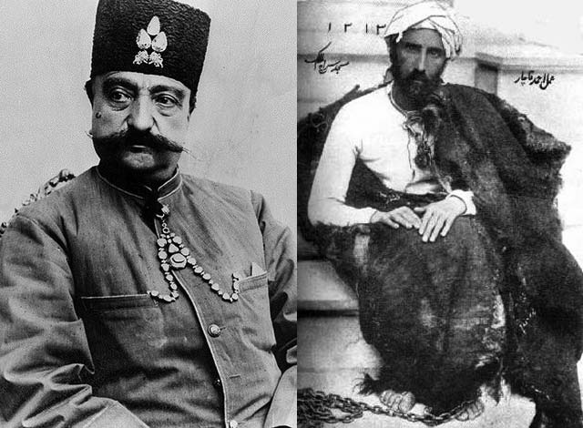
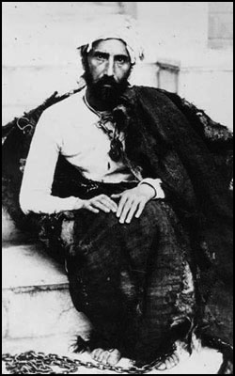
میرزا رضا کرمانی قاتل ناصرالدین شاه

Slide 19
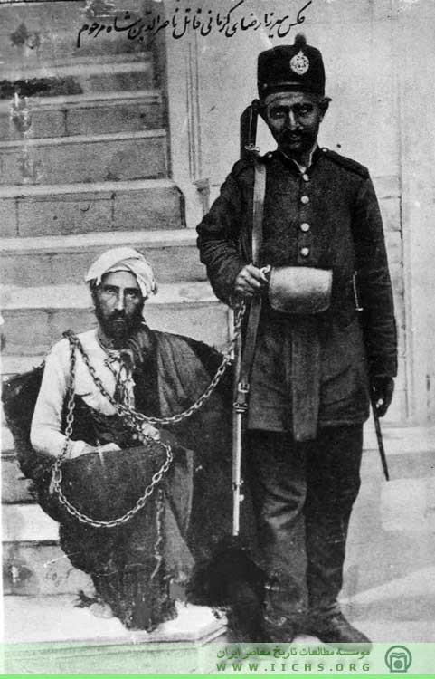
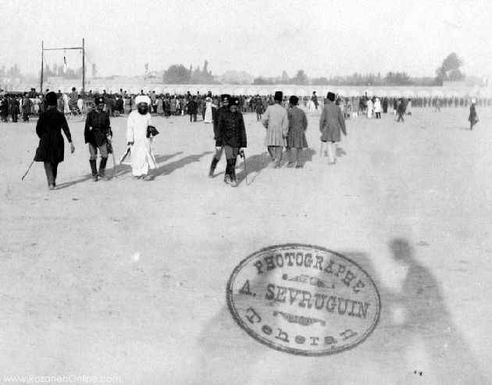
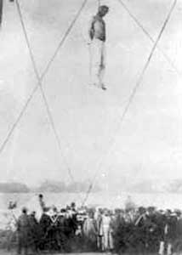
مراسم اعدام میرزا رضا کرمانی

Slide 20
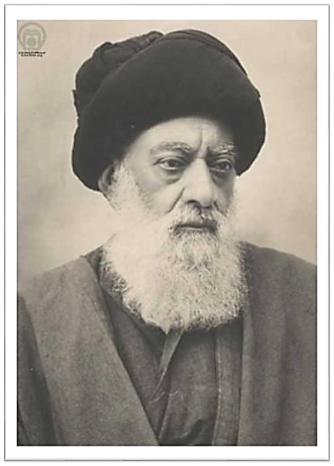
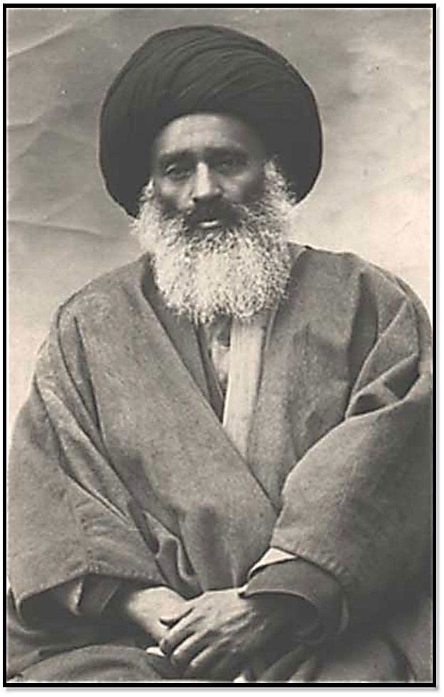
تشکیل انجمن آزادی خواهان توسط آیت الله سید محمد طباطبایی و آیت الله سید عبدالله بهبهانی
برای ایجاد تغییراتی به نفع مردم
آیت الله سید محمد طباطبایی
آیت الله سید عبدالله بهبهانی

Slide 21
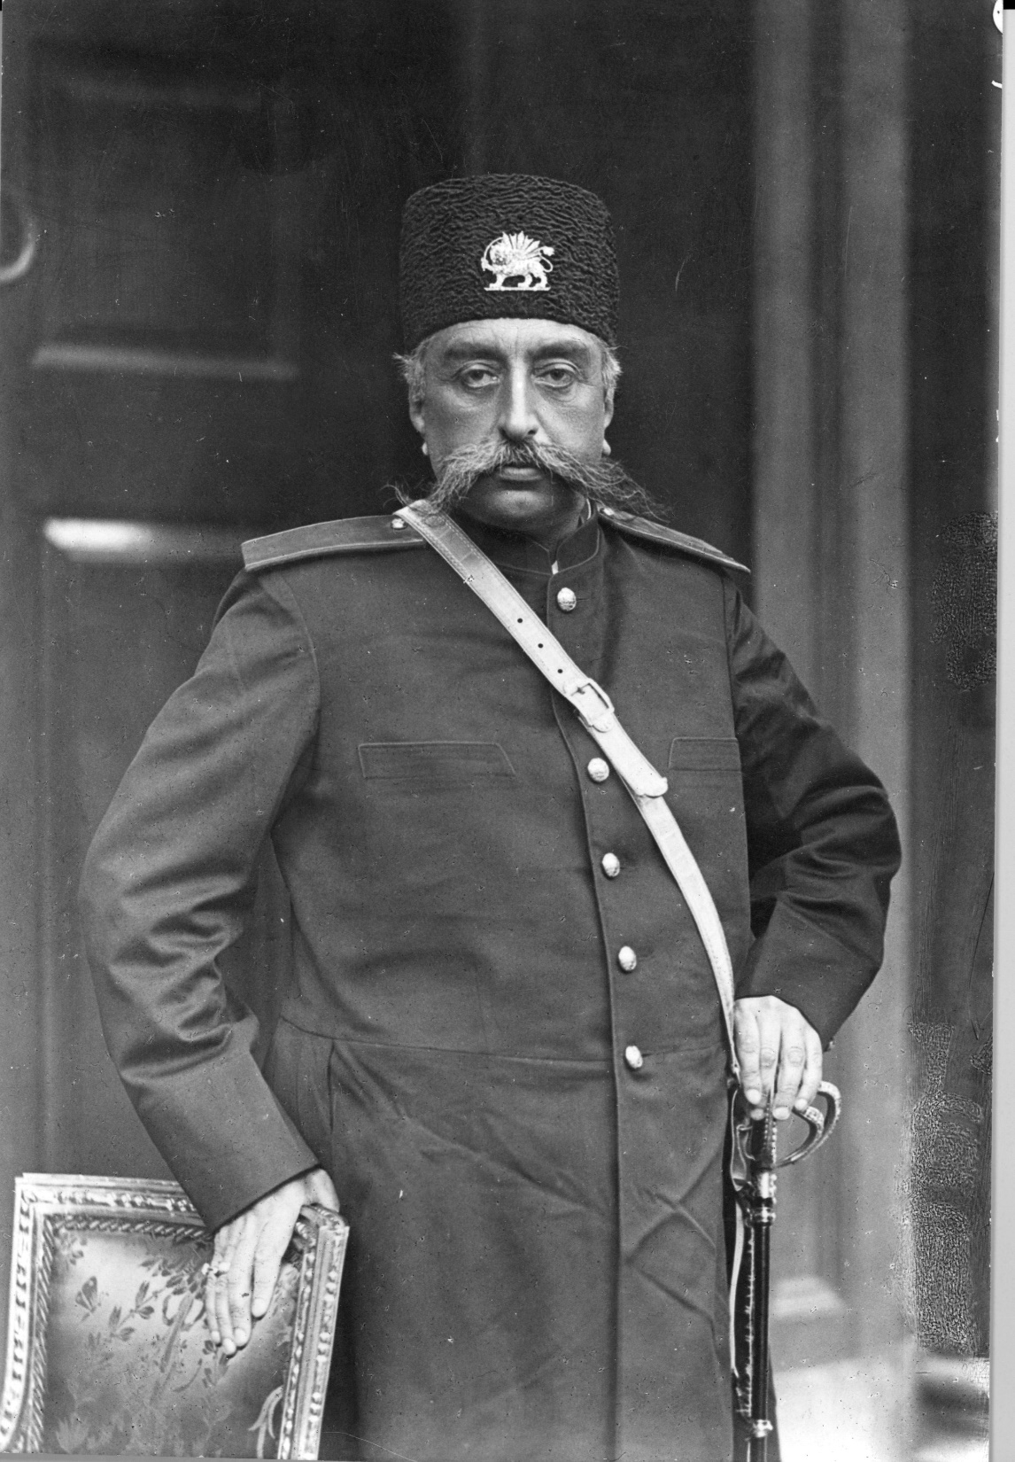
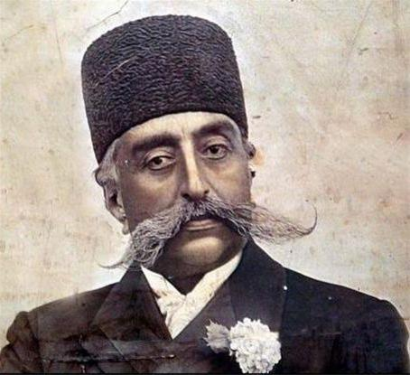
مظفرالدین شاه قاجار

Slide 22
ماجرای به چوب بست بازرگانان
عین الدوله، صدراعظم مستبد، برای ترساندن مخالفان و جلوگیری از گسترش اعتراض ها، تعدادی از بازرگانان را به بهانۀ گران شدن قند به چوب بست.
به دنبال این واقعه بازار بسته شد و گروهی از علما به رهبری آیت الله طباطبایی به نشانۀ اعتراض از تهران به ری مهاجرت کردند و در حرم حضرت شاه عبدالعظیم بست نشستند.
مهمترین خواستۀ آنان تأسیس عدالتخانه برای رسیدگی به شکایت های مردم بود.

Slide 23
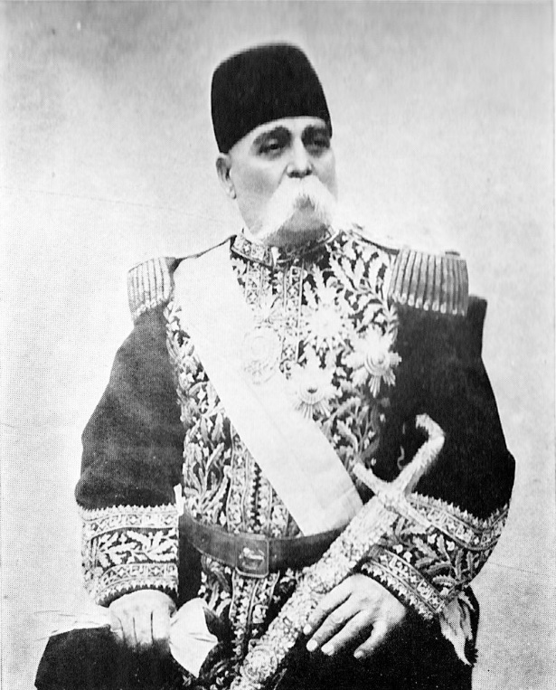
عین الدوله صدر اعظم

Slide 24
مظفرالدین شاه قول داد که به خواسته های مهاجران رسیدگی کند و آنان با احترام به پایتخت بازگشتند.
اما چون حکومت قاجار به وعده های خود عمل نکرد، اعتراض های مردمی دوباره شروع شد.
در جریان این اعتراض ها، طلبۀ جوانی به نام سید عبدالحمید به شهادت رسید و در نتیجه، تعدادی از علما این بار به نشانۀ اعتراض به قم مهاجرت کردند.
همزمان تعدادی از مردم تهران در اعتراض به حکومت قاجار در سفارت انگلستان بست نشستند.
ازجمله خواسته های معترضان تأسیس عدالتخانه و تشکیل مجلس شورا بود.

Slide 25
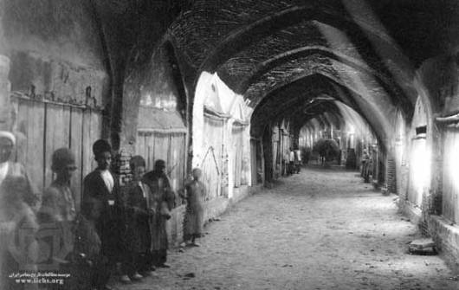
اعتصاب بازار تهران در هنگام مهاجرت علما به قم

Slide 26
آیت الله طباطبایی، شیخ فضل الله نوری و جمع دیگری از مشروطه خواهان

Slide 27
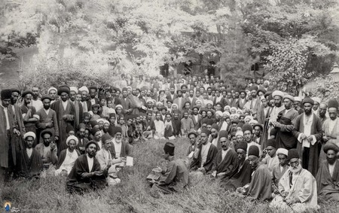
نمایی از تحصن بازاریان و اصناف در سفارت انگلیس به پشتیبانی از مشروطیت

Slide 28
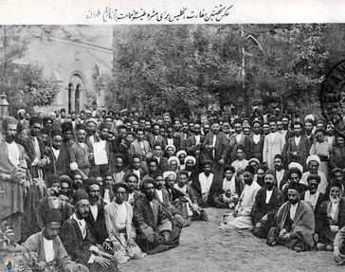
نمایی از تحصن بازاریان و اصناف در سفارت انگلیس به پشتیبانی از مشروطیت

Slide 29
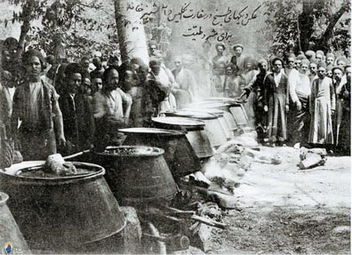
جمعی از بازاریان در حال طبخ غذا برای متحصنین در سفارت انگلیس

Slide 30
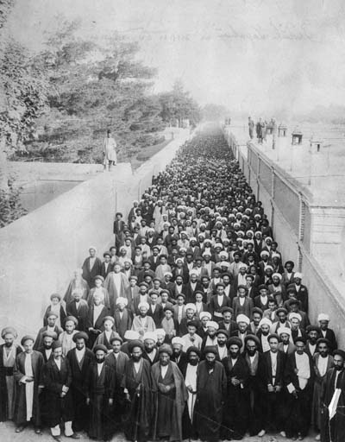
اجتماعی از مشروطه خواهان روحانیون در کنار دیوار سفارت انگلیس در تهران

Slide 31
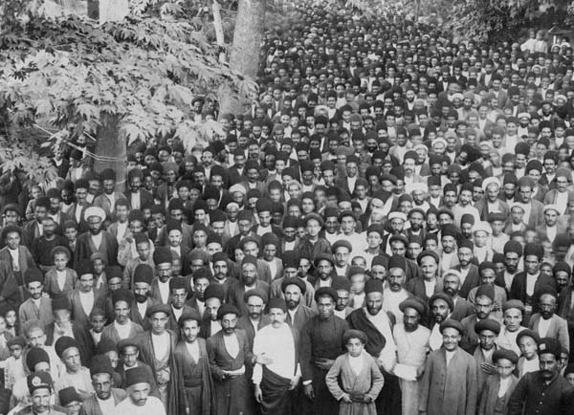
جمع مشروطه طلبان در محوطه سفارت انگلستان در تهران

Slide 32
علاوه بر علما و روشنفکران که رهبری انقلاب مشروطیت را عهده دار بودند، گروه ها و قشرهای اجتماعی مختلف مانند تجار، پیشه وران و کارگران نیز در این انقلاب نقش مؤثری داشتند.
سرانجام مظفرالدین شاه تسلیم خواسته های ملت شد و در 14 مرداد 1285 ش. فرمان مشروطه را صادر کرد.
پس از آن مجلس شورای ملی تشکیل شد و قانون اساسی مشروطه نیز با عجله تدوین و تصویب گردید.

Slide 33
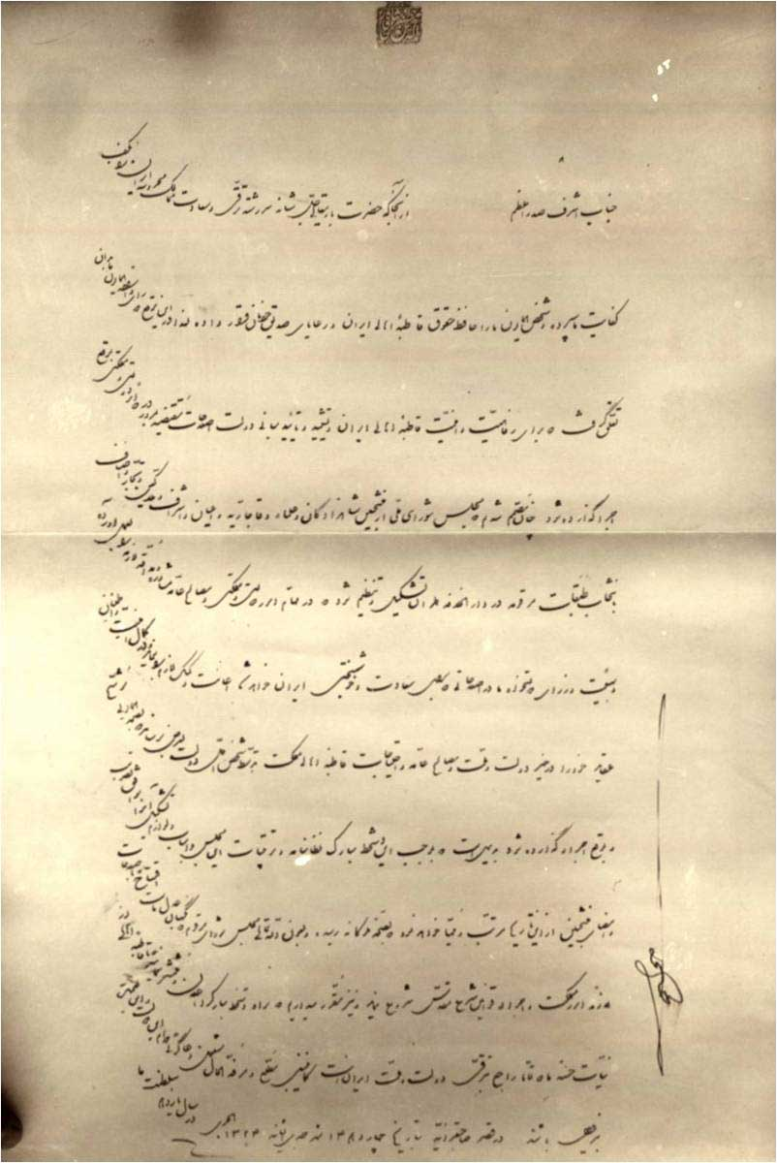
فرمان مشروطه به امضای مظفرالدین شاه قاجار

Slide 34
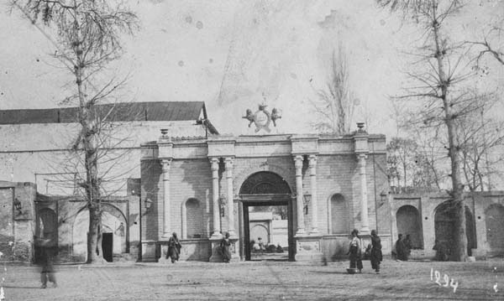
ساختمان مجلس شورای ملی

Slide 35
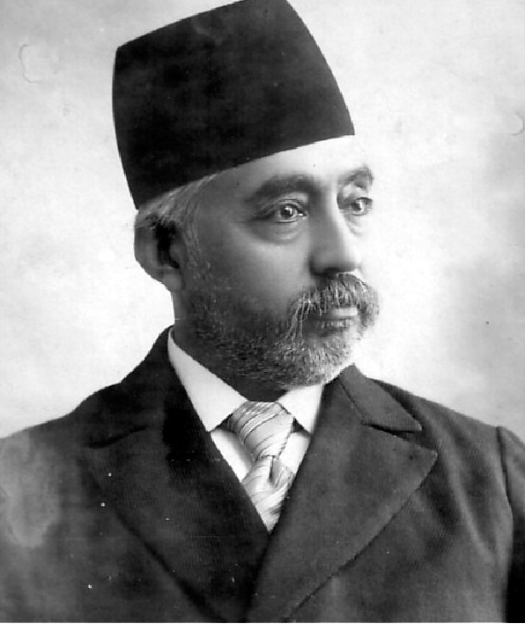
مرتضی قلی خان صنیع الدوله
اولین رئیس مجلس شورای ملی

Slide 36
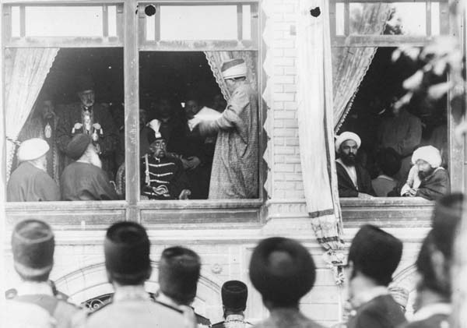
مظفر‌الدین شاه در مراسم گشایش دوره اول مجلس شورای ملی

Slide 37
موانع و مشکلات حکومت مشروطه
انقلاب مشروطه با هدف
برقراری حکومت قانون و رها کردن کشور از چنگ استبداد داخلی و سلطۀ خارجی
شکل گرفت.
مردم امیدوار بودند که با پیروزی این انقلاب زمینه برای ایجاد امنیت، عدالت، آزادی، رونق اقتصادی و رفاه عمومی فراهم شود.
اما حکومت مشروطه از همان ابتدای پیروزی با مسائل و مشکلات مختلف داخلی و خارجی رو برو شد و هدف های اصلی آن تحقق نیافت.

Slide 38
الف) مخالفت و دشمنی مستبدان
مظفرالدین شاه مدت کوتاهی پس از صدور فرمان مشروطه درگذشت.
محمدعلی شاه، جانشین او، پادشاهی مستبد بود.
او با پشتیبانی دولت روسیه و حمایت مستبدان داخلی، تصمیم گرفت حکومت نوپای مشروطه را نابود سازد و نظام پادشاهی استبدادی را دوباره برقرار سازد.
پس از چند ماه اختلاف و درگیری، به دستور محمد علی شاه مجلس به توپ بسته شد و منحل گردید.

Slide 39
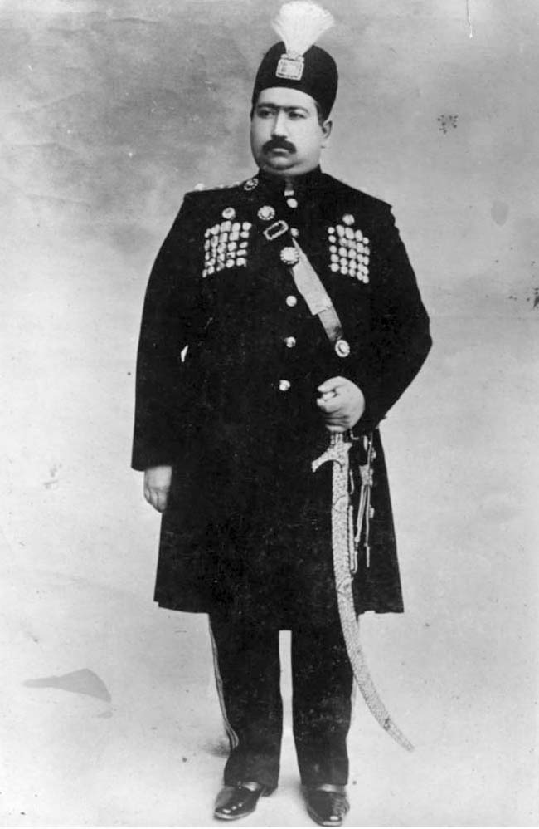
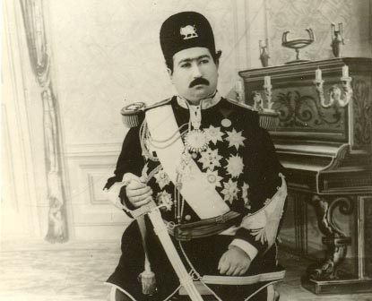
محمد علی شاه قاجار

Slide 40
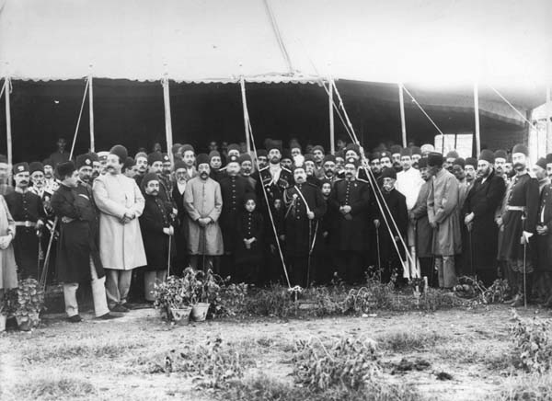
محمد علی شاه و لیاخوف چند روز قبل از به توپ بستن مجلس

Slide 41
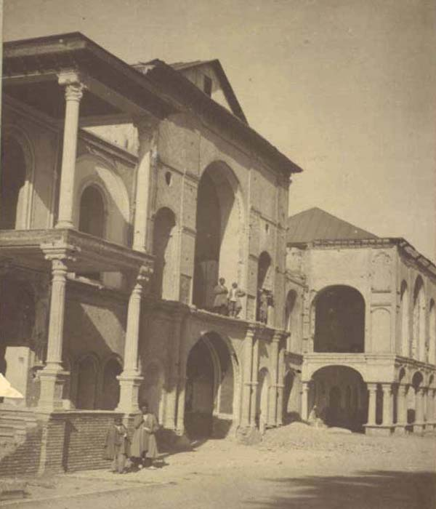
عمارت مجلس بعد از به توپ بسته شدن به امر محمد علي شاه

Slide 42
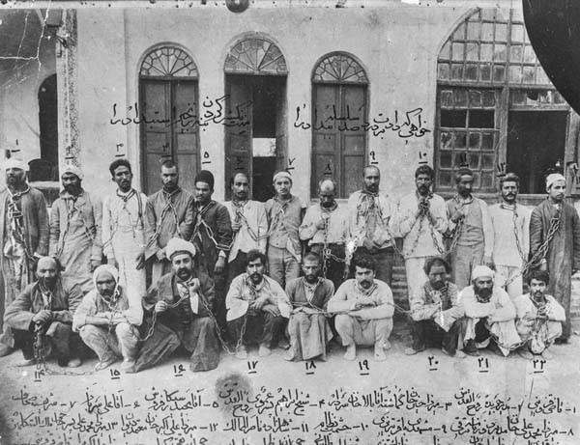
جمعی از زندانیان مشروطه خواه در باغ شاه پس از به توپ بستن مجلس

Slide 43
مجاهدان مشروطه خواه در تبریز به رهبری ستارخان و باقرخان در برابر حکومت استبدادی محمد علی شاه به پا خاستند.
علمای مشروطه خواه نجف نیز آنان را به مقاومت در برابر شاه مستبد دعوت کردند.
طرفداران مشروطه در گیلان و اصفهان با مشاهدۀ ایستادگی مردم تبریز، روحیه گرفتند و راهی پایتخت شدند.
آنان پس از فتح تهران، محمد علی شاه را برکنار کردند و پسر خردسالش، احمدمیرزا، را به جانشینی او برگزیدند.

Slide 44
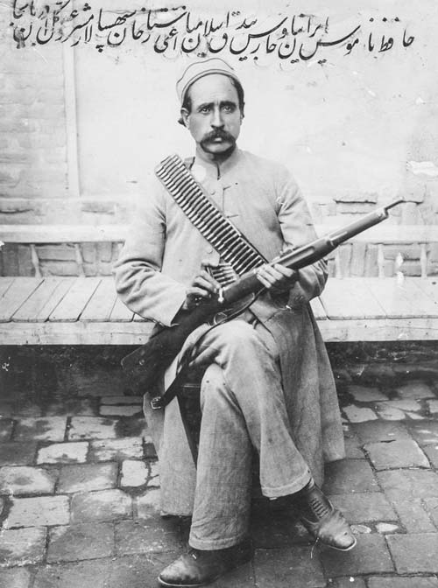
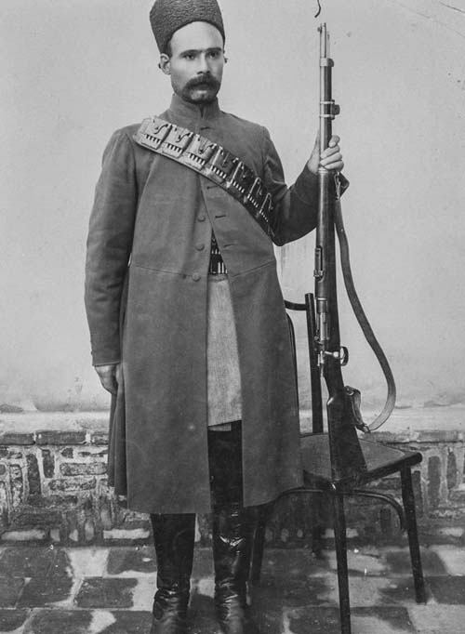
ستارخان
باقرخان

Slide 45
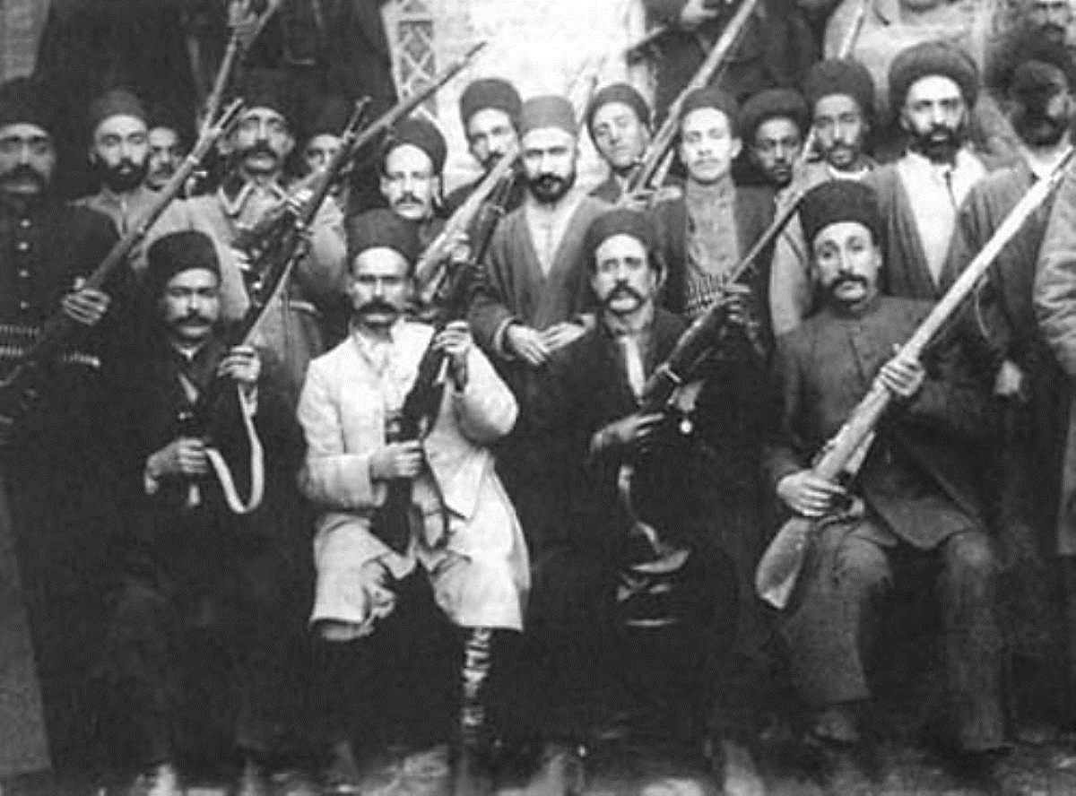
ستارخان و باقرخان در میان گروهی از مجاهدان مشروطه خواه

Slide 46
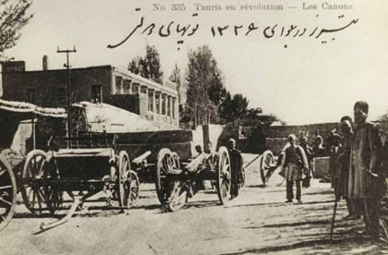
آغاز قیام مردم تبریز

Slide 47
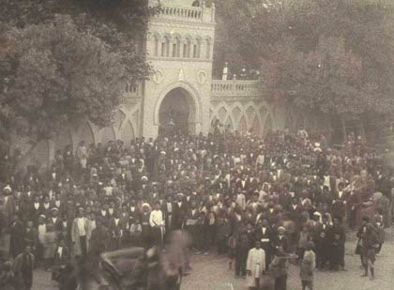
آغاز قیام مردم تبریز

Slide 48
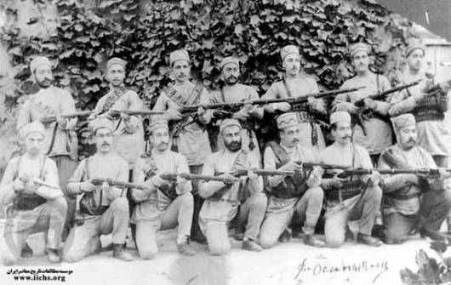
عده ای از مشروطه خواهان تبریز

Slide 49
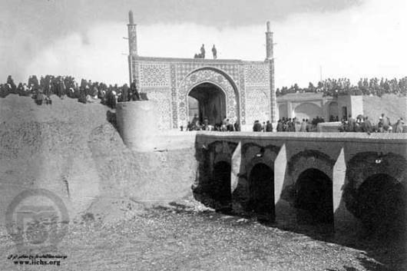
استقبال مردم از ستارخان در دروازه گمرک تهران

Slide 50
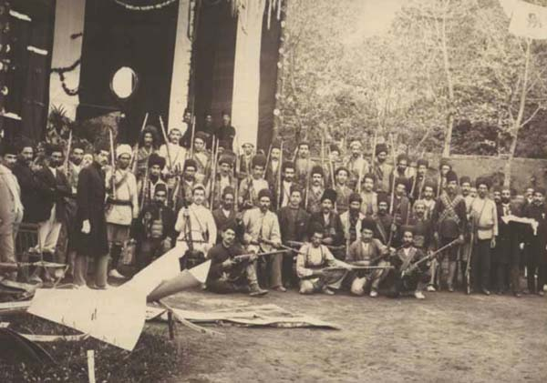
مشروطه خواهان فاتح تهران

Slide 51
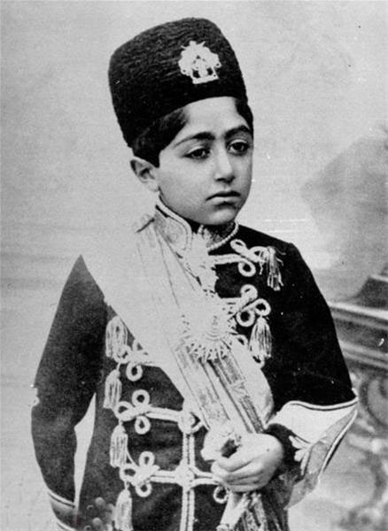
ناصرالدین شاه قاجار به همراه عده ای از رجال و خدمه
احمدشاه قاجار در اولین روز پادشاهی

Slide 52
مراسم گشایش مجلس شورای ملی با حضور احمدشاه

Slide 53
ب) اختلاف و دو دستگی میان مشروطه خواهان
هنوز جوهر فرمان مشروطه خشک نشده بود که زمزمۀ اختلاف در میان رهبران مشروطه به گوش رسید.
آیت الله شیخ فضل الله نوری که در آغاز پشتیبان مشروطه بود، به انتقاد ازآن برخاست.
وی معتقد بود افرادی که رهبری انقلاب را به دست گرفته اند، به اسلام اعتقادی ندارند و می خواهند افکار و فرهنگ کشورهای اروپایی را در ایران گسترش دهند.
منظور او برخی از روشنفکران بودند که در تقلید از اروپاییان زیاده روی می کردند.

Slide 55
به تدریج اختلافات شیخ فضل الله و همفکرانش با مشروطه خواهان بیشتر شد.
سرانجام برخی از مشروطه خواهان بعد از برکناری محمدعلی شاه، با فرصت طلبی شیخ را به اتهام مخالفت با نظام مشروطه محاکمه کردند و به شهادت رساندند.
شهادت مجتهد معروف پایتخت، تأثیر نامطلوبی بر اوضاع ایران داشت و موجب اختلاف و دشمنی بیشتر در داخل کشور شد.

Slide 56
پیش از دستگیری شیخ فضل الله به او پیشنهاد شد که به سفارت روسیه پناهنده شود، اما او نپذیرفت و گفت: « آیا رواست که پس از هفتاد سال که محاسنم را برای اسلام سفید کرده ام، بیایم و به زیر پرچم کفر بروم؟»

Slide 57
پ) افزایش دخالت های خارجی
همزمان با وقوع انقلاب مشروطیت در ایران، آلمان و متحدانش، یعنی ایتالیا، اتریش و مجارستان، به یک قدرت بزرگ اروپایی تبدیل شده و درصدد دست اندازی به مستعمرات دیگر کشورها بودند.
انگلستان و روسیه برا ی مقابله با قدرت روزافزون آلمان و متحدانش، تصمیم گرفتند به اختلافهای خود پایان دهند و به جای رقابت، با یکدیگر همکاری کنند.
به همین دلیل، این دو کشور طی قرارداد 1907 ایران را میان خود تقسیم کردند.

Slide 58
نقشۀ تقسیم ایران در قرارداد 1907
منطقۀ نفوذ روسیه
منطقۀ نفوذ انگلیس
منطقۀ بی طرف

Slide 59
پس از آن روسیه با خیالی آسوده در امور داخلی ایران مداخله می کرد و اجازه نمی داد که دولت و مجلس اوضاع آشفتۀ کشور را سر و سامان دهند.
علاوه بر این نیروهای روسیه وارد خاک ایران شدند.
آنها در تبریز تعدادی از مشروطه خواهان را کشتند و در مشهد نیز حرم امام رضا (ع) را به گلوله بستند.

Slide 60
کشتار مشروطه خواهان تبریز به دست قزاق های روس

Slide 61
کشتار مشروطه خواهان تبریز به دست قزاق های روس

Slide 62
به توپ بستن حرم امام رضا (ع) توسط روس ها

Slide 63
به توپ بستن حرم امام رضا (ع) توسط روس ها

Slide 64
ت) وقوع جنگ جهانی اول
جنگ جهانی اول در سال 1914 م برابر با 1293 ش آغاز شد.
متفقین
متحدین
انگلستان، روسیه، فرانسه، آمریکا
آلمان، ایتالیا، اتریش و مجارستان، عثمانی
جنگ جهانی اول پس از چهار سال با پیروزی متفقین به پایان رسید.
بر اثر این جنگ، میلیون ها نفر کشته، زخمی و آواره شدند و خسارت ها و ویرانی های زیادی به بار آمد.

Slide 65
دولت ایران در ابتدای جنگ جهانی اول بی طرفی کامل خود را اعلام کرد اما انگلستان، روسیه و عثمانی این بی طرفی را نادیده گرفتند و نیروهای خود را وارد ایران کردند.
پس از آن برخی مناطق ایران صحنۀ نبرد نیروهای روسیه و انگلستان با قوای عثمانی شد.
در برخی نواحی ایران مانند بوشهر، فارس و خوزستان، نیروهای مردمی از جمله عشایر غیور به مقابله با قوای اشغالگر انگلیسی برخاستند.
دلیرمردان تگستانی به فرماندهی رئیسعلی دلواری با ایثار جان خویش، ضربۀ سنگینی به اشغالگران وارد آوردند.

Slide 66
توپخانه بریتانیا در حال بمباران مواضع آلمان

Slide 67
سرباز آلمانی در حال پرتاب یک نارنجک دستی علیه مواضع دشمن

Slide 68
تنگه داردانل و کشتی‌های جنگی فرانسه در سال ۱۹۱۵

Slide 69
جنازه یک سرباز اتریشی در میدان نبرد، در سال ۱۹۱۵

Slide 70
سربازان فرانسوی در کنار کشیش برای پرواز برکت آمیز هواپیمای جدید دعا می کنند در سال 1915

Slide 71
سربازان عثمانی در حال دیدبانی و آماده شدن برای دفاع

Slide 72
رئیسعلی دلواری
تندیس رئیسعلی در حیاط منزل وی ( موزۀ رئیسعلی)

Slide 73
رئیسعلی دلواری و دلیران تنگستان

Slide 74
نمایی از سنگ قبر رئیسعلی دلواری

Slide 75
جنگ جهانی اول موجب بی ثباتی و آشفتگی بیشتر اوضاع ایران شد.
به دلیل حضور نیروهای اشغالگر و درگیری های نظامی، دولت مرکزی به نهایت ضعف و درماندگی رسید و تسلط خود را بر امور کشور از دست داد.
نافرمانی و سرپیچی از فرمان دولت مرکزی گسترش یافت و امنیت و آسایش مردم از بین رفت.
در آن سال ها، ایرانیان دچار بلایا و مصیبت های بزرگی مانند قحطی، فقر، گرسنگی و شیوع بیماری های واگیردار شدند و افراد زیادی جان خود را از دست دادند.

Slide 76
ایران و قحطی بزرگ در جنگ جهانی اول

Slide 77
ایران و قحطی بزرگ در جنگ جهانی اول

Slide 78
میرزا خلیل خان ثقفی - پزشک دربار - در خاطرات خود از اوضاع حاکم بر تهران می گوید که نشان دهنده عمق فاجعه در پایتخت است:
خاطرات میرزا تقی خان ثقفی پزشک دربار از قحطی در ایران:
از یکی از گذرگاه های تهران عبور می‏کردم. به بازارچه‏ ای رسیدم که در آنجا دکان دمپخت‌پزی بود. رو به روی آن دکان، دو نفر زن پشت به دیوار ایستاده بودند. یکی از آنها پیرزنی بود صغیرالجثه و دیگری زنی جوان و بلند قامت. پیرزن که صورتش باز بود و کاسه گلینی در دست داشت، گریه‏ کنان گفت : ای آقا، به من و این دختر بدبختم رحم کنید؛ یک چارک از این دمپخت خریده و به ما بدهید، مدتی است که هیچ کدام غذا نخورده‏ ایم و نزدیک است از گرسنگی هلاک شویم.

Slide 79
گفتم : قیمت یک چارک دمپخت چقدر است تا هر قدر پولش شد، بدهم خودتان بخرید. گفتند: نه آقا، شما بخرید و به ما بدهید چون ما زن هستیم، فروشنده ممکن است دمپخت را کم کشیده و ما متضرر شویم. یک چارک دمپخت خریده و در کاسه آنها ریختم. همان جا مشغول خوردن شدند و به طوری سریع این کار را انجام دادند که من هنوز فکر خود را درباره وضع آنها تمام نکرده بودم، دیدم که دمپخت را تمام کردند. گفتم: اگر سیر نشده‏ اید یک چارک دیگر برایتان بخرم، گفتند : آری بخرید و مرحمت کنید، خداوند به شما اجر خیر بدهد و سایه‏ تان را از سر اهل و عیالتان کم نکند.

Slide 80
از آنجا گذشتم و رسیدم به گذرِ تقی خان. در گذر تقی خان یک دکان شیربرنج فروشی بود. در روی بساط یک مجموعه بزرگ شیربرنج بود که تقریباً ثلثی از آن فروخته شد و یک کاسه شیره با بشقابهای خالی و چند عدد قاشق نیز در روی بساط گذاشته بودند. من از وسط کوچه رو به بالا حرکت می‏کردم و نزدیک بود به دکان برسم که ناگهان در طرف مقابلم چشمم به دختری افتاد که در کنار دیواری ایستاده و چشم به من دوخته بود.

Slide 81
دفعتاً نگاهش از سوی من برگشت و به بساط شیربرنج فروشی افتاد. آن دختر، شش، هفت سال بیشتر نداشت. لباسها و چادرش پاره پاره بود و چشمان و ابروانش سیاه و با وصف آن اندام لاغر و چهره زرد که تقریباً به رنگ کاه درآمده بود بسیار خوشگل و زیبا بود. همین که نگاهش به شیربرنج افتاد لرزشی بسیار شدید در تمام اندامش پدیدار گشت و دستهای خود را به حال التماس به جانب من و دکان شیربرنج فروشی که هر دو در یک امتداد قرار گرفته بودیم دراز کرد و خواست اشاره ‏کنان چیزی بگوید اما قوت و طاقتش تمام شد و در حالی که صدای نامفهومی شبیه به ناله از سینه ‏اش بیرون آمده، به روی زمین افتاد و ضعف کرد.

Slide 82
من فوراَ به صاحب دکان دستور دادم که یک بشقاب شیربرنج که رویش شیره هم ریخته بود آورده و چند قاشقی به آن دختر خوراندیم. پس از اینکه اندکی حالش به جا آمد و توانست حرف بزند. گفت : دیگر نمی‏خورم، باقی این شیربرنج را بدهید ببرم برای مادرم تا او بخورد و مثل پدرم از گرسنگی نمیرد.»

Slide 83
ایران و قحطی بزرگ در جنگ جهانی اول

Slide 84
پایان

